Slide 1
Feria
El imperialismo
Integrantes : Alan Soto y Thiago carranza
Curso: 4to año
Materia: Historia

Slide 2
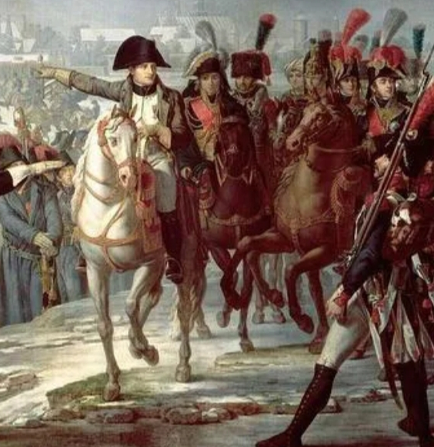
La época del imperialismo
El imperialismo surge como consecuencia lógica de la Revolución Industrial y la nueva economía capitalista. Se necesitaban nuevos territorios de donde sacar materias primas y nuevos mercados donde vender los productos.

Slide 3
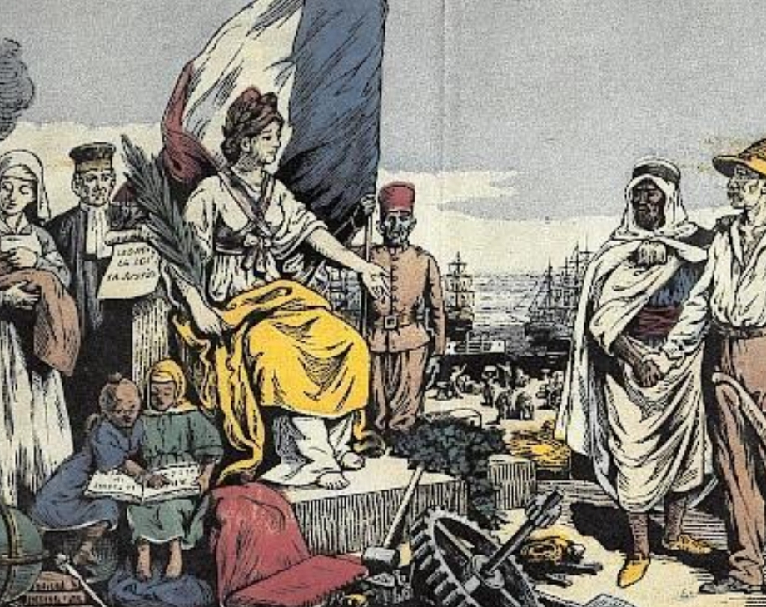
La situación económica de las potencias durante el final del siglo XIX era que las potencias buscaban mas territorios para colocar sus productos o materias primas, a esta expansion territorial le seguiría una explotación económica social y política de estos nuevos territorios conquistados formando imperios y colonias.

Slide 4
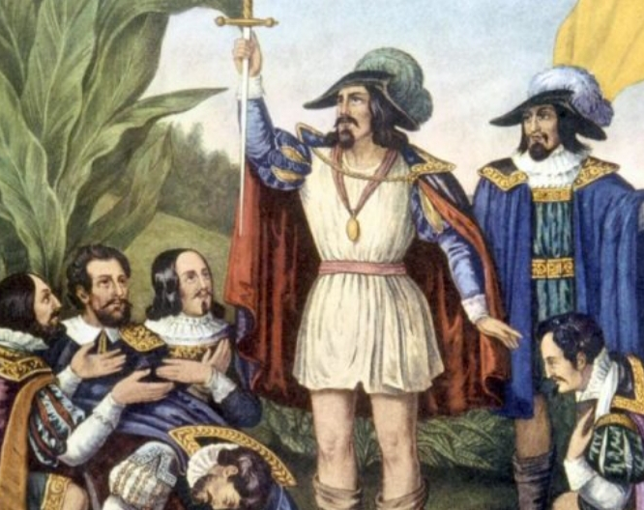
Las causas económicas que llevaron al imperialismo fueron que tuvieron que hacer una expansión territorial creando colonias en otro continente, además en primer lugar es un mundo, en el que se está produciendo en sus principales potencias la segunda revolución industrial cuya principal potencia era Gran Bretaña en Europa y Estados unidos que fue otra de las causas que llevaron al imperialismo junto con el movimiento obrero.

Slide 5
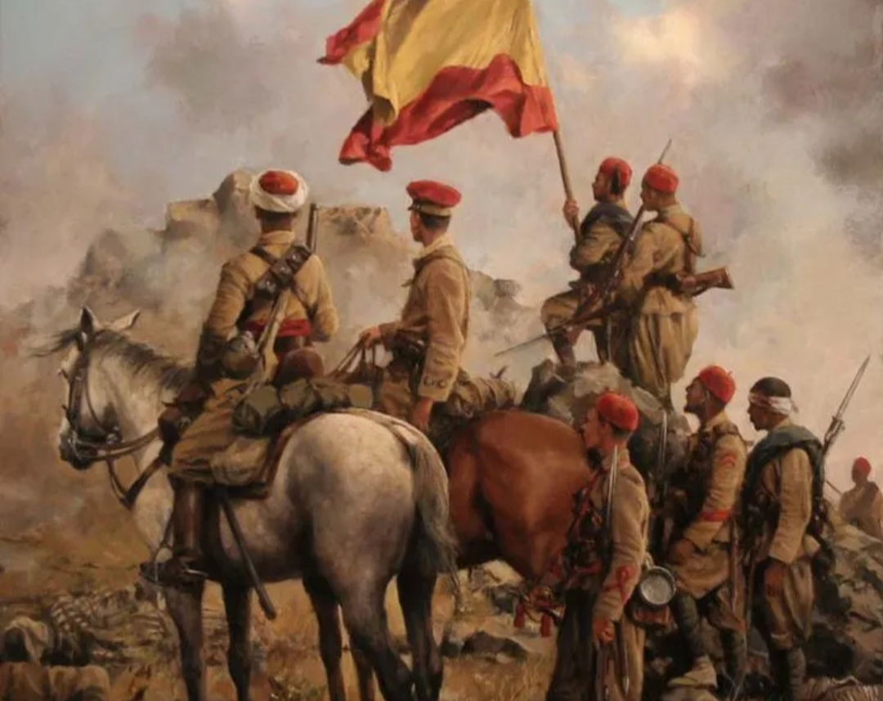
Durante el imperialismo hubo causas políticas que fue que Alemania se convirtió en la primera potencia militar y en el árbitro de la política europea continental. Surge Otto Von Bismarck que se convirtió en el árbitro de las relaciones europeas y mundiales al respecto del imperialismo. La política europea se destaca en el enfrentamiento de Francia- Alemania y las demandas nacionalistas en Grecia y los Balcanes con el intento de independizarse del Impero Otomano.
Este es el contexto histórico en el cual las principales potencias del mundo van a salir de sus fronteras para conquistar nuevos territorios.

Slide 6
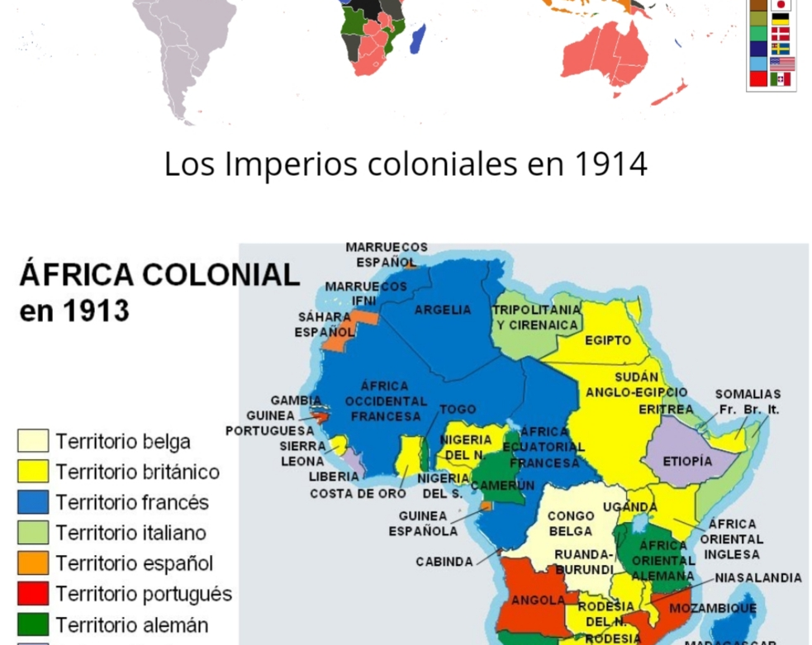
El crecimiento demográfico de las potencias se relaciona con el fenómeno imperialista porque en los 2 durante la segunda revolución industrial tuvieron que hacer una expansión territorial creando colonias en otros continentes, por el aumento de población que tenían.

Slide 7
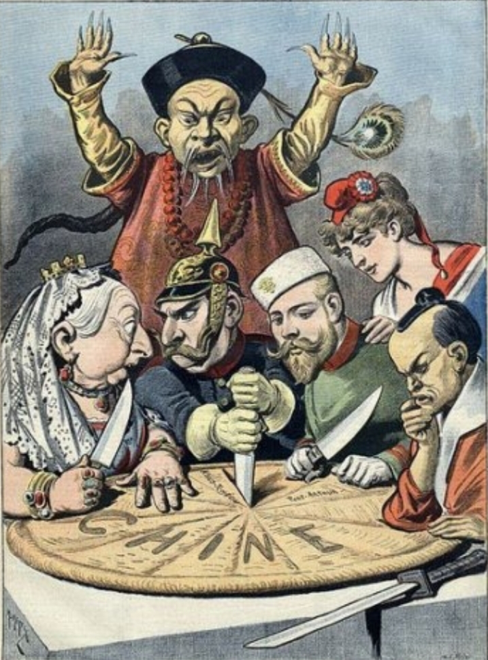
Los gobiernos europeos establecieron diferentes formas de dominio colonial, el primer tipo será el establecimiento de una colonia. Una colonia es un territorio gobernado por otro territorio alejado de sus fronteras y será conocido como metrópoli. El protectorado es cuando el territorio mantiene su gobierno autóctono, pero la potencia controla su economía y su política exterior. Y por último El Territorio Metropolitano es cuando el territorio se considera parte del país colonizador como una provincia más.

Slide 8
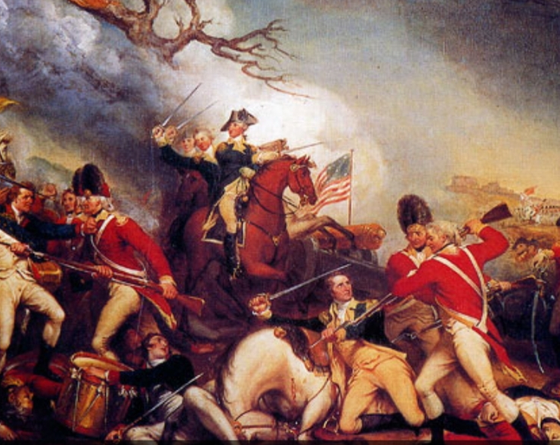
Las principales potencias imperialistas fueron la de Inglaterra, que tenían claves comerciales en todos los continentes como América, África, Asia y Oceanía con los cuales se garantizaban el control de la economía mundial. La segunda gran potencia será Francia que tiene un control muy importante en el Noroeste de África. En África tenía el domino de muchas potencias europeas como Italia (Libia), Bélgica (Congo) y Portugal (Angola y Mozambique) España tenía un pequeño control de algunos territorios africanos. En el norte del continente de Asia Rusia tenía un gran control con toda la zona siberiana. Holanda controlaba a Indonesia, Japón algunos territorios de Corea y de la actual China, y Alemania e Estados Unidos tenían territorios en el pacífico.

Slide 9
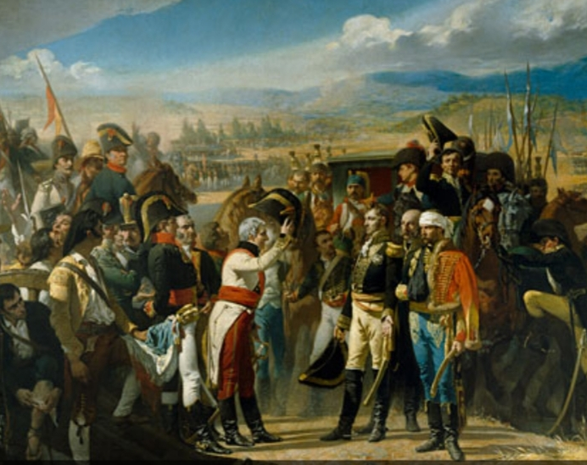
Otto Von Bismark fue un importante canciller alemán que organizo la conferencia de Berlín en el año 1885, en la cual se estableció el reparto de África a las principales potencias europeas. Otto Von Bismarck se convirtió en el árbitro de las relaciones europeas y mundiales al respecto del imperialismo.

Slide 10
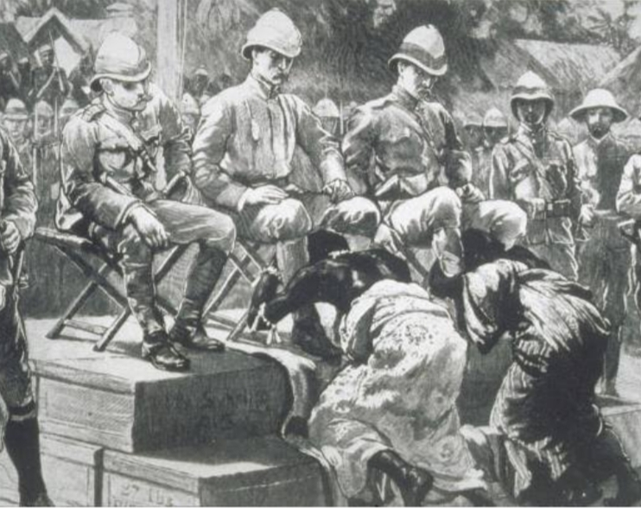
Las consecuencias para los territorios colonizados fueron que las potencias europeas no tuvieron en cuenta y no respetaron las nacionalidades africanas ni tampoco su opinión en cuanto a cómo querían dividirse ellos en su continente, es decir llegaron y establecieron fronteras artificiales, muchas de ellas una simple línea recta que separaron y unieron pueblos que tradicionalmente habían sido amigos o enemigos, lo que origino muchos conflictos entre los colonizados y colonizadores. Además, se crea una dependencia económica de las colonias hacia la metrópoli.

Slide 11
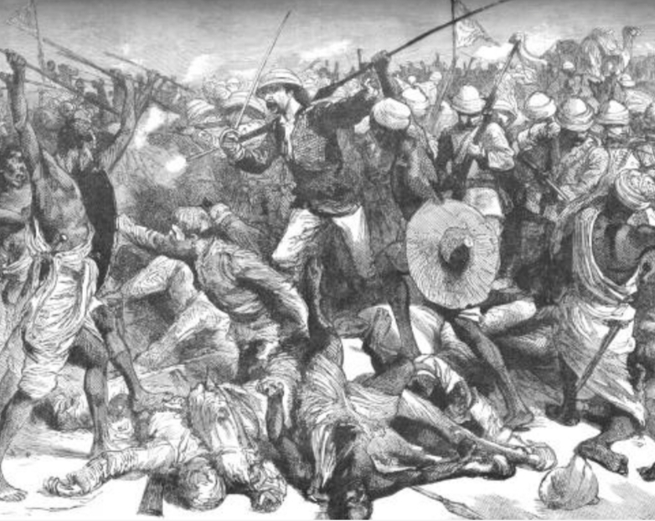
Las consecuencias para las potencias colonizadoras, fue que esta conferencia de Berlín situara a Alemania en un primer plano internacional no solo como árbitro sino también en un primer plano militar que llevara a Alemania años más tarde a protagonizar la Primera Guerra Mundial, el reparto de África puso en manos de los europeos las vidas y los destinos de millones de personas africanas. Además, se produce un enriquecimiento de las potencias a costa del empobrecimiento de las colonias y Se produce una creación de fronteras artificiales que llevaron a tensiones entre etnias y también contra las potencias.

